Slide 1
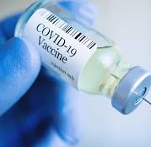
วาระที่ 3.4
ผลการดำเนินงานการช่วยเหลือเบื้องต้นกรณีผู้รับบริการได้รับความเสียหายจากการรับวัคซีนป้องกันโรคติดเชื้อไวรัสโคโรนา 2019 หรือโรคโควิด 19
สำนักงานหลักประกันสุขภาพแห่งชาติ เขต 5 ราชบุรี
เสนอ
คณะอนุกรรมการควบคุมคุณภาพและมาตรฐานบริการสาธารณสุข เขต 5 ราชบุรี
วันที่ 24 กุมภาพันธ์ 2565

Slide 2
วัตถุประสงค์
1. บรรเทาความเดือดร้อนของผู้รับบริการหรือทายาทที่ได้รับผลกระทบจากการรับวัคซีนโควิด 19
2. ลดความขัดแย้งระหว่างผู้ให้บริการและผู้รับบริการและเกิดสัมพันธภาพที่ดี

Slide 3
ประกาศกองทุนปีงบประมาณ 2565
หมวด 1 รายการที่ 9 ค่าบริการสาธารณสุขสำหรับบริการกรณีโรคติดเชื้อไวรัสโคโรนา 2019
ค่าใช้จ่ายเพื่อบริการสาธารณสุขสำหรับบริการโรคติดเชื้อไวรัสโคโรนา 2019 หรือโรคโควิด 19 (Coronavirus Disease 2019(COVID-19))ให้ใช้จ่ายจากเงินกองทุนหลักประกันสุขภาพแห่งชาติ ที่อาจเพิ่มเติมจากรายการ “รายได้สูง(ต่ำ) กว่าค่าใช้จ่ายสะสม” และงบประมาณตามพระราชกำหนดให้อำนาจกระทรวงการคลังกู้เงินเพื่อแก้ไขปัญหา เยียวยา และฟื้นฟูเศรษฐกิจและสังคม ที่ได้รับผลกระทบจากการระบาดของโรคติดเชื้อไวรัสโคโรนา พ.ศ. 2563 ที่จะได้รับ หรืองบกลางรายการเงินสำรองจ่ายเพื่อกรณีฉุกเฉินหรือจำเป็นปีงบประมาณ 2565ที่อาจได้รับ

Slide 4
เกณฑ์การพิจารณาคำร้อง
1. ประชาชนคนไทยทุกสิทธิ
3. เป็นวัคซีนโควิด 19 ที่ได้รับโดยไม่เสียค่าใช้จ่าย รวมถึงความเสียหายจากเหตุสุดวิสัย
4. มีเอกสารรับรองการฉีดและเอกสารรับรองทางการแพทย์ หรือเอกสารสอบสวนโรคที่ระบุถึง
อาการไม่พึงประสงค์ที่เกิดจากการฉีดวัคซีนโควิด 19 (AEFI 1)
5. ยื่นคำร้องไม่เกิน 2 ปี นับแต่วันที่ทราบความเสียหาย
6. หน่วยบริการที่ทำให้ได้รับความเสียหายอยู่ในพื้นที่ สปสช.เขต 5 ราชบุรี
7. ฉีดวัคซีนที่หน่วยบริการ ขึ้นทะเบียนตาม พรบ.หลักประกันสุขภาพแห่งชาติ พ.ศ.2545 และสถานบริการอื่นที่ให้บริการ (เอกชนที่ไม่ได้ขึ้นทะเบียน)
2. ผู้รับบริการฉีดวัคซีนโควิด 19 ก่อนประกาศใช้บังคับ (5 เมษายน 2564) ก็ถือว่าเป็นผู้รับบริการที่เสียหายด้วย

Slide 5
ประเภทของความเสียหายและ
อัตราการจ่ายเงินช่วยเหลือเบื้องต้น
เสียชีวิตหรือทุพพลภาพอย่างถาวร หรือเจ็บป่วยเรื้อรังที่ต้องได้รับการรักษาตลอดชีวิต และมีผลกระทบรุนแรงต่อการดำรงชีวิต
สูญเสียอวัยวะหรือพิการที่มีผลกระทบต่อการดำเนินชีวิต
บาดเจ็บหรือเจ็บป่วยต่อเนื่องจากการได้รับวัคซีน
ไม่เกิน 400,000 บาท
ไม่เกิน 240,000 บาท
ไม่เกิน 100,000 บาท

Slide 6
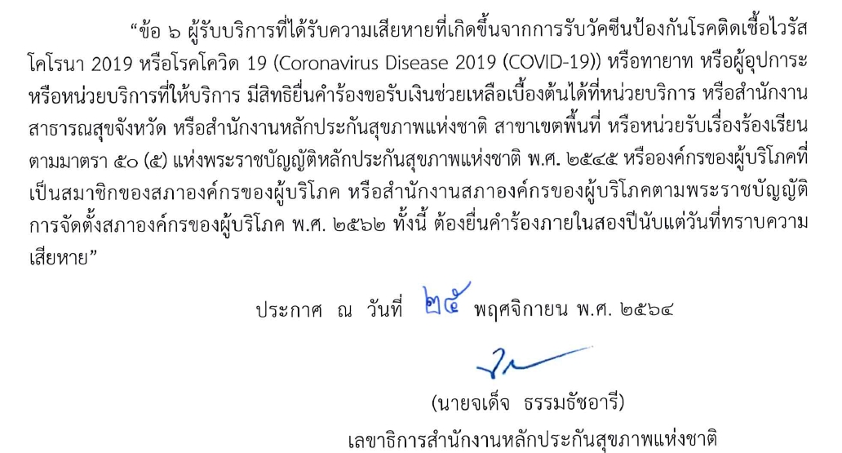
สถานที่ยื่นคำร้อง
1. สปสช. สาขาเขต
2. สำนักงานสาธารณสุขจังหวัด
3. หน่วยบริการ
4. หน่วยรับเรื่องร้องเรียนตามมาตรา 50(5)
5. องค์กรของผู้บริโภคที่เป็นสมาชิกของสภาองค์กรของผู้บริโภค
6

Slide 7
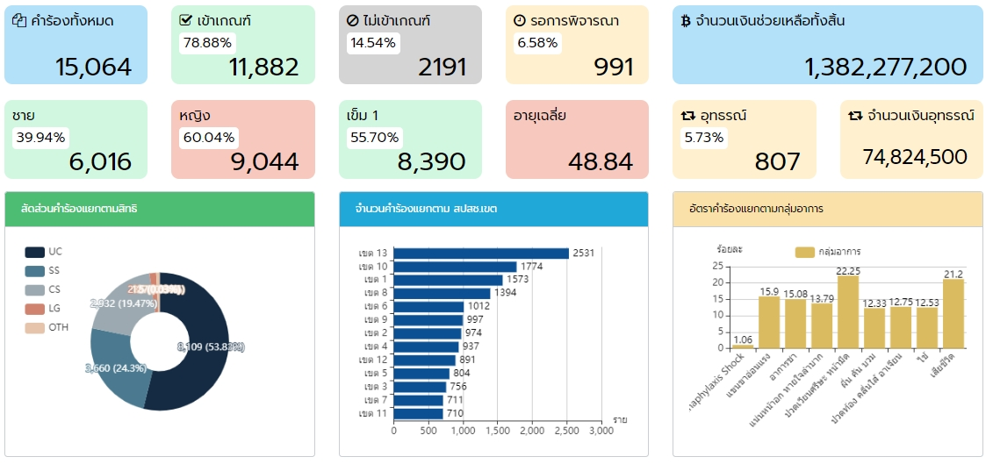
ผลการพิจารณาคำร้อง ภาพรวมประเทศ
ข้อมูล จากโปรแกรม Subsidy ณ 17 กุมภาพันธ์ 2565

Slide 8
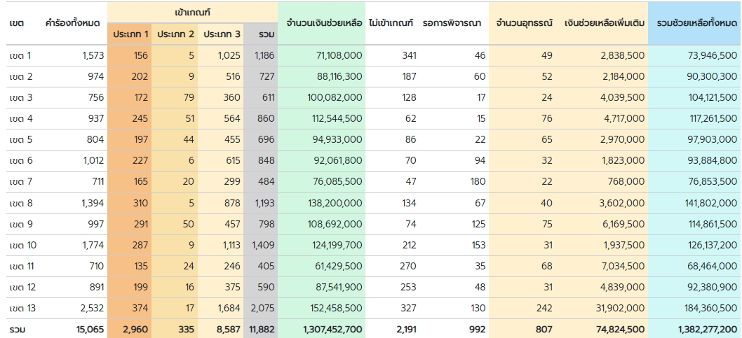
ผลการพิจารณาคำร้อง ภาพรวมประเทศ
ข้อมูล จากโปรแกรม Subsidy ณ 17 กุมภาพันธ์ 2565

Slide 9
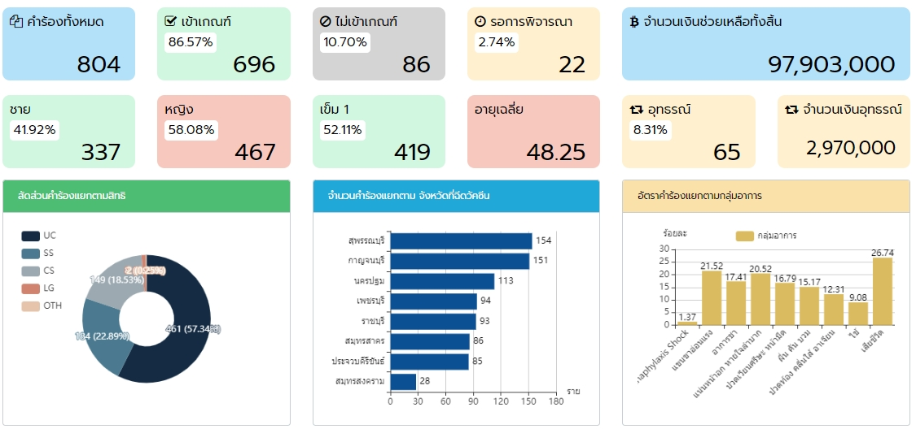
ผลการพิจารณาคำร้อง สปสช.เขต 5 ราชบุรี
ข้อมูล จากโปรแกรม Subsidy ณ 17 กุมภาพันธ์ 2565

Slide 10
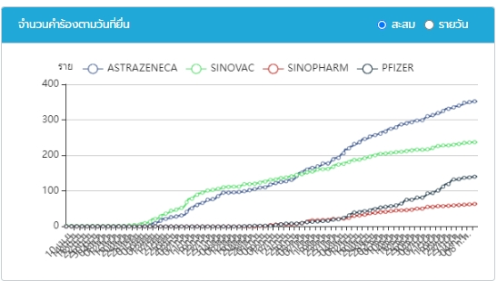
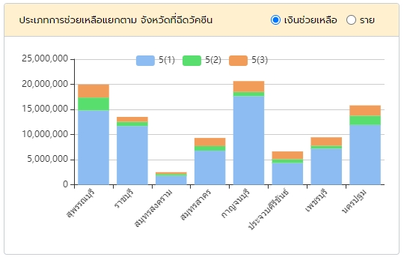
ผลการพิจารณาคำร้อง สปสช.เขต 5 ราชบุรี
ข้อมูล จากโปรแกรม Subsidy ณ 17 กุมภาพันธ์ 2565

Slide 11
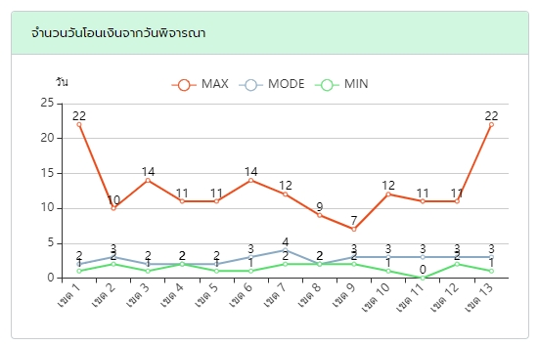
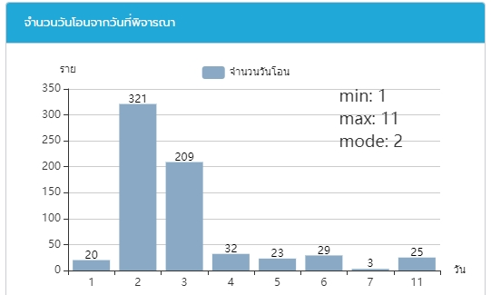
ผลการพิจารณาคำร้อง สปสช.เขต 5 ราชบุรี
ข้อมูล จากโปรแกรม Subsidy ณ 17 กุมภาพันธ์ 2565

Slide 12
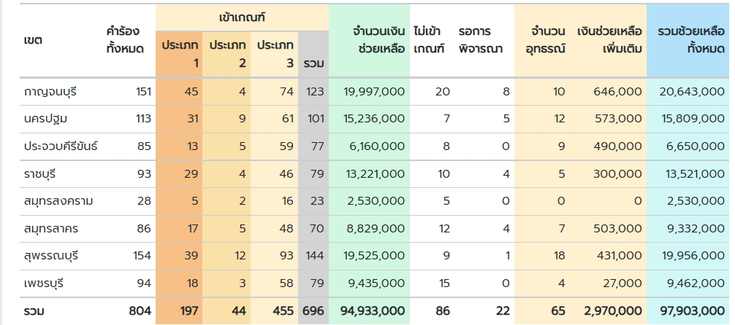
ผลการพิจารณาคำร้อง สปสช.เขต 5 ราชบุรี
จังหวัด
ข้อมูล จากโปรแกรม Subsidy ณ 17 กุมภาพันธ์ 2565

Slide 13
เสนอ อปสข.
เพื่อโปรดทราบผลการดำเนินงานการช่วยเหลือเบื้องต้นกรณีผู้รับบริการได้รับความเสียหายจากการรับวัคซีนป้องกันโรคติดเชื้อไวรัสโคโรนา 2019 หรือโรคโควิด 19 สำนักงานหลักประกันสุขภาพแห่งชาติ เขต 5 ราชบุรี

